Slide 1


Đề tài: Ứng dụng Deep Learning vào phát hiện ung thư vú
TRƯỜNG ĐẠI HỌC CÔNG NGHỆ THÔNG TIN
Khoa: Khoa học máy tính
Thành viên:
Lớp: CS529.K11
- Lê Thanh Tiềm - 16521214
- Nguyễn Đăng Thịnh - 16521177
- Nguyễn Hữu Sơn - 16521036
- Trần Quốc Dũng - 16520263
- Trần Quang Toàn - 16521264
GVHD: Ts. Lê Minh Hưng

Slide 2
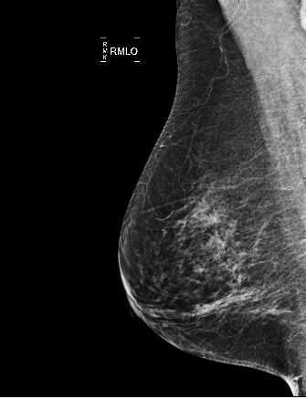
Giới thiệu bài toán
- Bài toán: Phân xem ảnh y khoa đầu vào có bị ác tính (malignant) hay không.
- Input : Ảnh y khoa (nhũ ảnh).
- Output: malignant hoặc nonmalignant (bao gồm lành tính hoặc bình thường)
malignant
Model
nonmalignant

Slide 3
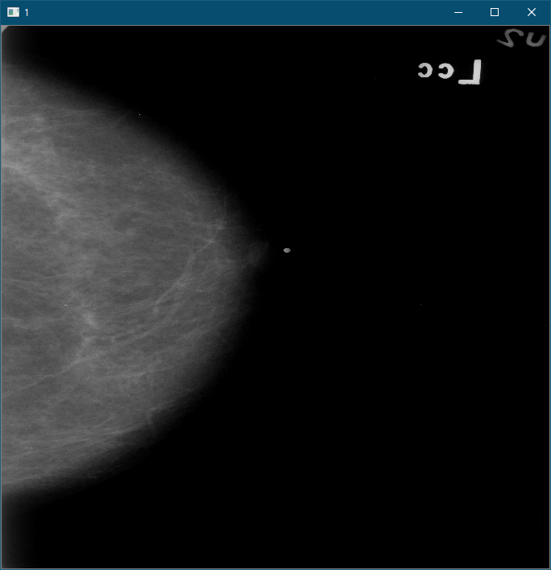
Nhũ ảnh (mammogram)
Một trong quá trình sàng lọc ung thư vú là chụp nhũ ảnh (mammography), ảnh sau khi chụp gọi là mammogram.
Bác sĩ x-quang sẽ đánh giá kết quả dựa theo hệ thống BI-RADS
Notes:
0 - Thông tin là chưa đủ để kết luận.
1 - Không có gì bất thường. Bạn nên tiếp tục kiểm tra định kỳ.
2 - Phát hiện u nang lành tính (là khối u nhưng không phải ung thư). Bạn nên tiếp tục kiểm tra định kỳ.
3 - Phát hiện bất thường nhưng chưa chắc là ung thư. Nên thực hiện chụp nhũ ảnh trong vòng 6 tháng tiếp theo.
4 - Phát hiện có yếu tố nguy cơ của bệnh ung thư. Bác sĩ có thể thực hiện sinh thiết để xác định.
5 - Phát hiện nguy cơ cao xảy ra ung thư. Bạn cần phải sinh thiết để xác định.

Slide 4
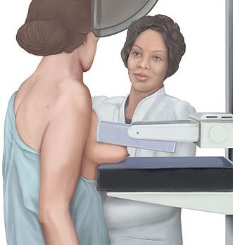
Nhũ ảnh (mammogram)
Đặt vú lên bảng nhận ảnh, ép vú bởi tấm ép vú của máy. Ép đủ lực.
Có thể chụp theo các views khác nhau
Notes:
0 - Thông tin là chưa đủ để kết luận.
1 - Không có gì bất thường. Bạn nên tiếp tục kiểm tra định kỳ.
2 - Phát hiện u nang lành tính (là khối u nhưng không phải ung thư). Bạn nên tiếp tục kiểm tra định kỳ.
3 - Phát hiện bất thường nhưng chưa chắc là ung thư. Nên thực hiện chụp nhũ ảnh trong vòng 6 tháng tiếp theo.
4 - Phát hiện có yếu tố nguy cơ của bệnh ung thư. Bác sĩ có thể thực hiện sinh thiết để xác định.
5 - Phát hiện nguy cơ cao xảy ra ung thư. Bạn cần phải sinh thiết để xác định.

Slide 5
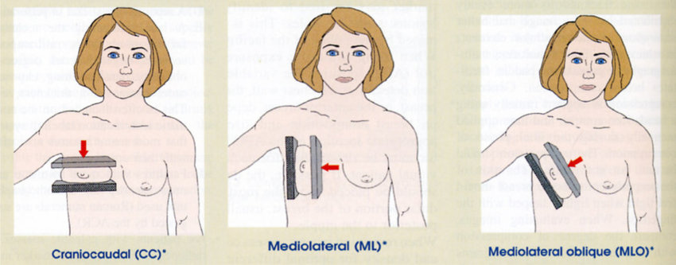
Nhũ ảnh (mammogram)
Hai views cơ bản: + Thẳng trên-dưới CC
+ Nghiêng chếch trong-ngoài MLO

Slide 6
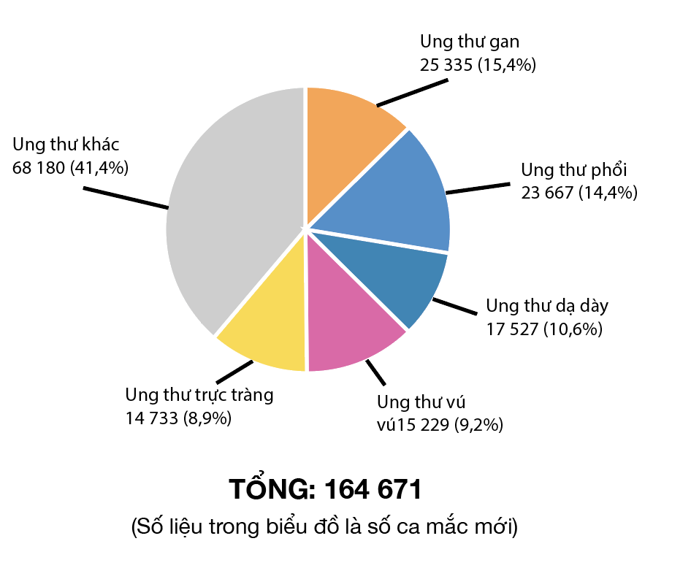
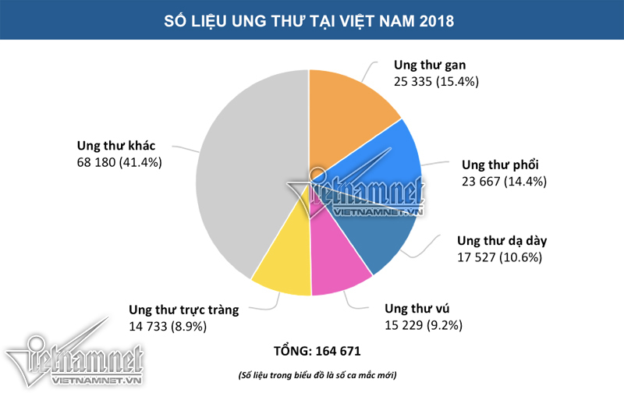
Tầm quan trọng
Ung thư vú là loại ung thư thường gặp nhất và gây tử vong cao nhất ở phụ nữ.
Viện Ung thư Hoa Kỳ: Mỗi năm có khoảng 237.000 trường hợp ở phụ nữ và 2100 ở nam giới. Số ca tử vong là 41.000 phụ nữ và 450 nam giới
Globocan: Mỗi năm nước ta có 15229 ca mắc mới và 6103 ca tử vong do ung thư vú
Notes:
Ung thư vú là dạng u vú ác tính. Một khối u có thể là lành tính (không ung thư) hoặc ác tính (ung thư). Đa số các trường hợp ung thư vú bắt đầu từ các ống dẫn sữa, một phần nhỏ phát triển ở túi sữa hoặc các tiểu thùy. Ung thư vú nếu phát hiện và điều trị muộn có thể đã di căn vào xương và các bộ phận khác. Ung thư vú có 4 giai đoạn.
- Theo thống kê của Viện Ung thư Hoa Kỳ, mỗi năm có khoảng 237.000 trường hợp ung thư vú ở phụ nữ và 2.100 trường hợp nam giới. Số ca tử vong là 41.000 phụ nữ và 450 nam giới.
Ở Việt Nam, theo Tổ chứ ghi nhận ưng thư toàn cầu Globocan, mỗi năm nước ta có 15.229 ca mắc mới ung thư vú và ca tử vong là 6103 ca.

Slide 7

Tầm quan trọng
* Tỉ lệ mắc mới và tử vong cao. Cho nên việc phát triển các công cụ để hỗ trợ chẩn đoán và phát hiện là vô cùng cần thiết.
Notes:
Ung thư vú là dạng u vú ác tính. Một khối u có thể là lành tính (không ung thư) hoặc ác tính (ung thư). Đa số các trường hợp ung thư vú bắt đầu từ các ống dẫn sữa, một phần nhỏ phát triển ở túi sữa hoặc các tiểu thùy. Ung thư vú nếu phát hiện và điều trị muộn có thể đã di căn vào xương và các bộ phận khác. Ung thư vú có 4 giai đoạn.
Ở Việt Nam, theo Tổ chứ ghi nhận ưng thư toàn cầu Globocan, mỗi năm nước ta có 15.229 ca mắc mới ung thư vú và ca tử vong là 6103 ca.

Slide 8
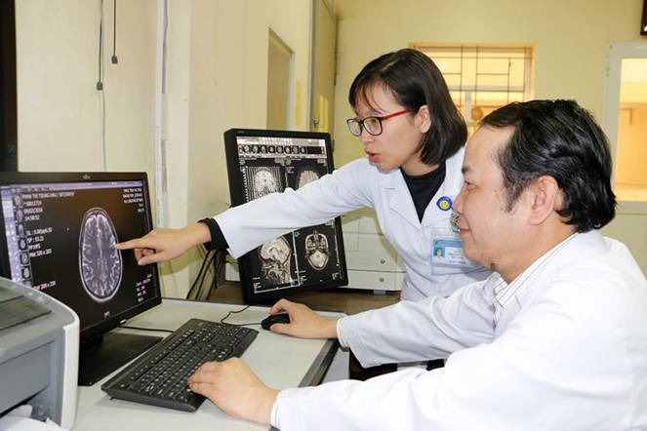
Các giải pháp, nghiên cứu liên quan
Các phần mềm hỗ trợ phát hiện và chuẩn đoán (CAD) được phát triển và sử dụng lâm sàng từ những năm 1990s.
=> Chưa đem lại sự cải thện đáng kể.
Các nghiên cứu sử dụng deep learning (CNN, R-CNN) đã được phát triển và đem lại kết quả tốt hơn đáng kể. Tuy nhiên chỉ tập trung vào vùng thương tổn được chú thích.
=> Không thể áp dụng cho các database lớn
Notes:
+ Các phần mềm hỗ trợ phát hiện và chuẩn đoán (CAD) được phát triển và sử dụng lâm sàng từ những năm 1990s.
+ Những nghiên cứu này chỉ tập trung vào vùng thương tổn được chú thích. Nên sẽ không thể áp dụng cho các database lớn thiếu chú thích trên các vùng này.
*CAD sử dụng hand-crafted features hình học tổng quan và thông tin kết cấu.
Phân loại các vùng (ROI) được chứ thích.

Slide 9
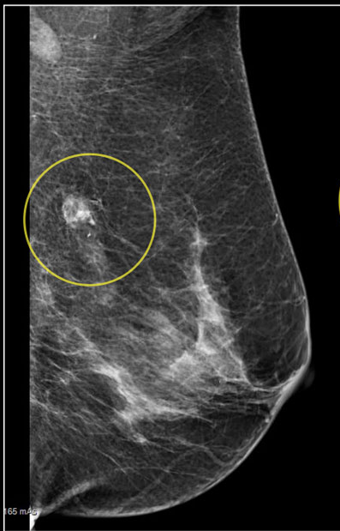
Phương pháp
Vùng bị ung thư rất nhỏ so với toàn bộ ảnh
Vd: Ảnh có kích thước là 4000x3000 nhưng vùng có thể có ung thư (ROI) chỉ là 100x100
=> + Train trước trên tập ảnh nhỏ (vùng patch)
+ Sau đó, lấy kết quả trên patchs để train trên ảnh lớn (whole image)

Slide 10
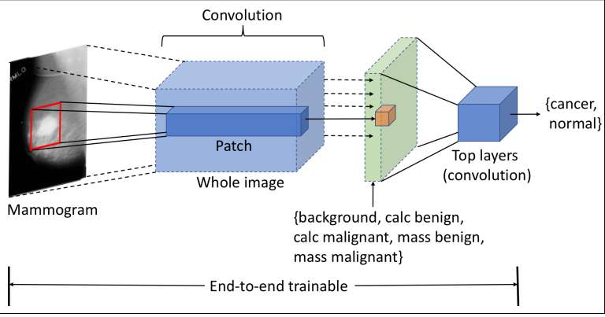

Slide 11
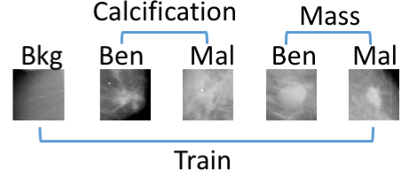
Patch classifier
Phân loại xem từng patch thuộc class nào trong 5 class:
Notes:
Train theo 3 giai đoạn để tránh phá huỷ trọng số của pre-train model.

Slide 12
Patch classifier
Sử dụng pre-train model (sử dụng lần lượt VGG16 và ResNet50) .
Classifier được train theo 3 giai đoạn:
Cho learning rate là 10e-3, train layer cuối cho 3 epochs.
Cho learning rate là 10e-4, mở top layer và train cho 10 epochs.
Cho learning rate là 10e-5, mở tất layer và train cho 37 epochs.
Notes:
Train theo 3 giai đoạn để tránh phá huỷ trọng số của pre-train model.

Slide 13
Whole image classifier
Sau khi train xong patch classifier, tiến hành thêm các top layers để tổng hợp kết quả từ output thu được.

Slide 14
End-to-end Convnet system
Hệ thống được xây dựng theo hướng end-to-end và sử dụng các convolutional layer để thực hiện việc phần loại.
Hệ thống nhận input là nhũ ảnh và trả về kết quả có ung thư hay không.
Notes:
End-to-end: hệ thống thống nhất từ đầu tới cuối, được optimize 1 lần.

Slide 15
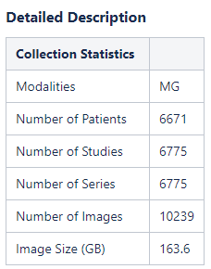
DATASET
Dataset sử dụng là CBIS-DDSM (Curated Breast Imaging Subset of DDSM).
Link: https://wiki.cancerimagingarchive.net/
Dataset chứa 10239 nhũ ảnh từ 6671 bệnh nhân.
Nhũ ảnh được lưu dưới dạng file DICOM.
Notes:
Digital Imaging and Communications in Medicine (DICOM)
Digital Database for Screening Mammography
CBIS-DDSM chứa hình ảnh của các trường hợp mắc ba bệnh ung thư vú (bình thường, lành tính và ác tính). Bộ dữ liệu cũng bao gồm phân đoạn ROI và các hộp giới hạn và chẩn đoán bệnh lý cho dữ liệu đào tạo.

Slide 16
DATASET
- Dataset được chia ngẫu nhiên theo cấp độ bệnh nhân
Train
Test
85 %
15 %
Train
Valid
90 %
10 %

Slide 17
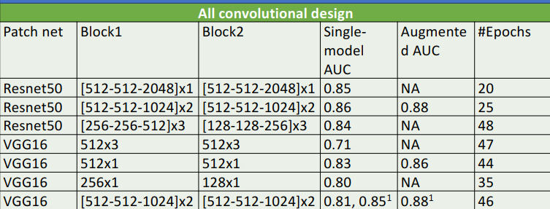
Kết quả
Notes:
- Tăng cường AUC: độ chính xác sau khi tăng cường data bằng cách lật ngang, dọc ảnh hay xoay hình, phóng to hình. (NA là không thực hiện)
- patch net là khúc đầu trong model. 2 block là các top layer

Slide 18
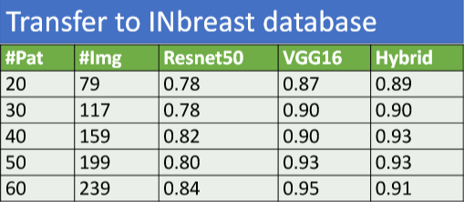
Transfer Inbreast dataset
Inbreast: 410 ảnh
Notes:
#Pat: số lượng bệnh nhân
#Img: Số lượng ảnh
Mấy cái kia: auc

Slide 19

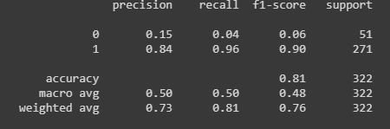
Đánh giá trên bộ MIAS
Bộ MIAS bao gồm 322 ảnh có kích thước là 1024x1024
Precision: 81%
.

Slide 20
Kết luận:
Phượng pháp đã cho thấy việc phân loại nhũ ảnh có thể đạt được độ chính xác cao bằng hướng sử dụng deep learning.
Mô hình 'end-to-end' có thể áp dụng cho các vấn đề hình ảnh y khoa khác khi mà phần lớn các bộ data đều không được chú thích đầy đủ.

Slide 21


